Slide 1

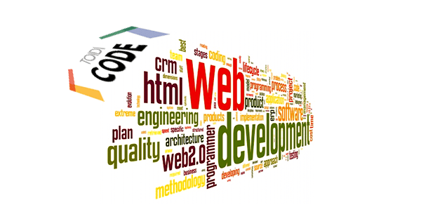
TỔNG KẾT KHẢO SÁT CÔNG CỤ LẬP TRÌNH 2025

Slide 2
MỤC TIÊU KHẢO SÁT
Khảo sát này mục đích đánh giá mức độ phổ biến và mức độ sử dụng các công cụ CNTT trong thực tế, đặc biệt là trong các lĩnh vực như lập trình, quản lý dự án, phân tích dữ liệu và quản lý hệ thống. Từ đó, khảo sát sẽ cung cấp cái nhìn tổng quan về xu hướng và các công cụ được sử dụng nhiều nhất trong các ngành công nghiệp.

Slide 3
PHƯƠNG PHÁP THỰC HIỆN
Công cụ CNTT | Tỷ lệ sử dụng (%) | Mức độ thành thạo (1-5)
Microsoft Office | 70% | 5
Visual Studio Code | 60% | 4
Slack | 50% | 4
Jira | 40% | 3
Power BI | 35% | 4
Docker | 30% | 3

Slide 4
KẾT LUẬN

